Slide 1
第八讲 数的表示与编码
鲁斌
计算机系
Tel：7525252
Email：lubin@ncepu.edu.cn

Slide 2

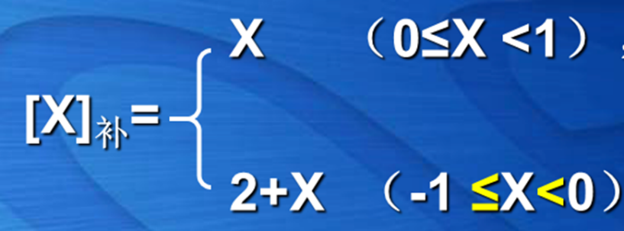
变形补码
以小数为例：绝对值小于1的两数相加，结果的绝对值大于1时将超出模2补码的表示范围。
以小数为例： x=0.1101，y=0.1011 求[x+y]_{补}
则[x+y]_{补}=[x]_{补}+[y]_{补}=0.1101+0.1011=1.1000
“溢出”出现对符号位的干扰，结果不正确且无法判断。提出两位符号位的方案，n+2位存储单元的模4补码的定义如下：
  例如： [x]_{补}=00.1101，[y]_{补}=00.1011
X （0≤X<1） X （0≤X<2^{n}）
[X]_{补}= [X]_{补}=
4+X （-1 ≤X<0） 2^{n+2}+X （-2^{n}≤X<0）
00 | 正数无溢出
01 | 正数正（上）溢出，计算出错
10 | 负数负（下）溢出，计算出错
11 | 负数无溢出

Slide 3

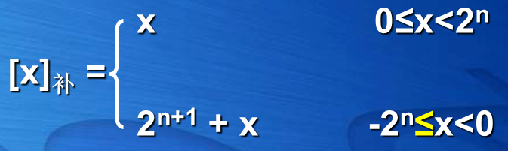
溢出判别规则
以小数为例，符号位为01，表示结果为正，结果绝对值超过1，发生溢出；如为10，表示结果为负，结果绝对值超过1。
变形补码的最高位（第一个符号位）总是表示正确的符号，比如“00” 表示正数、“01”表述正数且正溢出(上溢)，“11”表示负数、“10”表示负数且负溢出(下溢)。
举例：1、产生01的情况：
补码:
0 111
+0 010
————
1 001
7+2=9超出了2³，发生溢出，两个正数相加出现了负数，明显有误，就是说此时产生了上溢出，正数相加应该为9，却算成了-1
变形补码:
00 111
+00 010
————
01 001
此时读数时，由于左边的符号位是0，所以表示正数，读成+9，而不像模二补码中变成了-1，但计算依然出错。
00 | 正数无溢出
01 | 正数正（上）溢出，计算出错
10 | 负数负（下）溢出，计算出错
11 | 负数无溢出
Notes:
（1）使用变形补码时，可以得到正确的结果符号，但当有溢出时，结果依旧错误，除非将溢出的部分计入结果中，此时才能得到正确的值。
（2）正负以两位符号位的高位为准。

Slide 4

变形补码:
2、产生10的情况：补码: [-111]_{补}+[-110]_{补}=
1 001
+1 010
————
10 011
变形补码:
11 001
+11 010
————
110 011
（-7）+（-6）=-13小于了-2³，溢出一位后，结果变成了0,011，两个负数相加出现了正数，明显有误。
溢出一位后，结果变成了10 011，此时读数时，由于左边的符号位是1，所以表示负数，读成-3，而不像模二补码中变成了+3，至少判断出是负溢出。
解决方案：
  整数：扩大位数，如：int16 →int32；
  小数：采用浮点移位数解决。
例：x= -0.1111,y= -0.1110用变形补码计算x+y
10.0011,计算结果出错，负溢出。

Slide 5
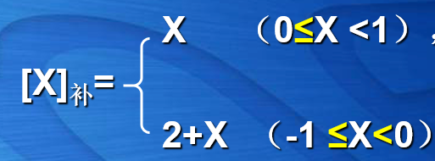
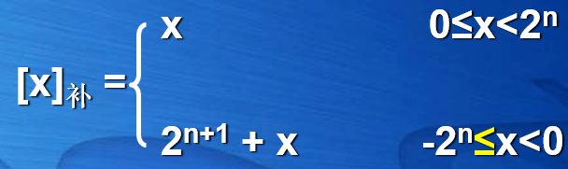
反码表示
[X]_{补}=1.X₁X₂X₃﹒﹒﹒X_{n}+2^{-n}
反码的表示，约定：
  表示正数，与真值相同
  表示负数，则各位取反，1变0，0变1；
小数的数学表示：
x 1>x≥ 0
[x]_{反} =
(2-2^{-n})+ x 0≥x>-1
或者写成[x]_{反} = x mod（ (2-2^{-n})）(-1>x>1)
整数的数学表示：
x 2^{n}>x≥ 0
[x]_{反} =
(2^{n+1}-1)+ x 0≥x>-2^{-n}
或者写成[x]_{反} = x mod（2^{n+1}-1)）(-1>x>1)

Slide 6
反码表示
在二进制反码表示法中，为了获得负数的反码形式，只需将所有的0改为1，所有1则改为0
  调研存储器的长度，以N位为例（计算题中若未给出字长，以所给原数转换为二进制后的位数+1作为字长）。
  将数转换成二进制
  为该二进制数补0使它的总位数为N-1位
  如果符号为正，将第N位置0，其他位不需要再作变动。如果符号为负，将第N位置1，将除符号位外的每个位取反（把0变成1，把1变成0）

Slide 7
反码表示
例如：将X=+(7)₁₀用反码表示在8位存储器中，求[X]_{反}
（7）₁₀=（111）₂
（ 111 ）₂=（0000111）₂
[X]_{原}=(0,0000111)₂
则[X]_{反}=(0,0000111)₂
0
0
0
0
0
1
1
1
例如：将X=-(258)₁₀用反码表示在16位存储器中，求[X]_{反}
（258）₁₀=（100000010）₂
（ 100000010 ）₂=（ 000000100000010 ）₂
[X]_{原}=(1,000000100000010)₂
则[X]_{反}=(1,111111011111101)₂
Notes:
注意括号的用法，圆括号表示该数值的属性，如(258)₁₀表示十进制数258，而方括号表示运算，如[X]_{反}表示求X的反码。

Slide 8
小数反码表示
小数的反码
例如：
x=0.11010 [x]_{反}=0.11010
双符号位反码：[x]_{反}=00.11010
X= -0.11010 [x]_{反}=1.00101
双符号位反码：[x]_{反}=11.00101

Slide 9

反码表示
练习：
  X=-55存储在16位存储单元中，求[X]_{原} [X]_{反}
  X=+25存储在8位单元中，求[X]_{原} [X]_{反}
  X=(+101111)₂存储在8位单元中，求[X]_{原} [X]_{反}
  X=(-11101)₂，求[X]_{原} [X]_{反}
[X]_{原}=1,000000000110111
[X]_{反}=1,111111111001000
[X]_{原}=0,0011001
[X]_{反}=0,0011001
[X]_{原}=0,0101111
[X]_{反}=0,0101111
[X]_{原}=1,11101
[X]_{反}=1,00010

Slide 10
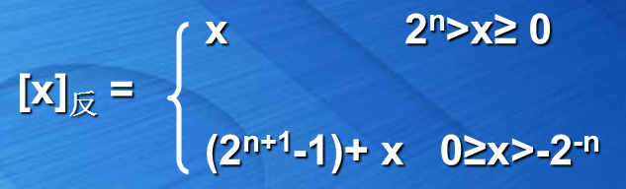
反码表示法的性质：
（1）符号位与真值的正负关系，X₀=0时，表示真值X是正数；X₀=1时，表示X是负数；X₀就是[X]_{反}的符号位。
（2）反码中“0”的表示法不是唯一的 。
  +0 →00000000
  - 0 →11111111
（3）[x+y]_{反}与 [x]_{反}+ [y]_{反} ，用反码表示的两数进行加法运算时，如果产生了最高位的进位，还应将其加到结果的最低位，称“循环进位”。
已知二进制数x=0.11011, y=-0.11010，求[x+y]_{反}
[x]_{反}=0.11011， [y]_{反}=1.00101
[x+y]_{反}= [x]_{反}+ [y]_{反}= 0.11011+1.00101=
0.11011
+ 1.00101
————
0.00001
10.00000
Notes:
补码加减法丢掉最高有效位向上的进位，就可以得到结果的补码表示，补码丢掉的最高进位就是模，所以结果正确。而反码还缺一个1

Slide 11
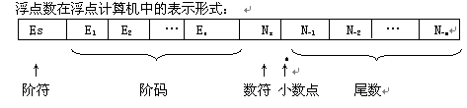
计算机中的数据表示-浮点数
需求：在天文学计算中，可能包括电子质量数据为9×10⁻²⁸ 克，太阳质量数据为2×10³³克，用定点数难以表示。
方案：一个数N的浮点形式可写成：
N=M×R^{E}
其中M（Mantissa）表示尾数，E（Exponent）表示阶码，表示小数点浮动的位数，R（Radix）表示基数，计算机内部基数为2所以无需单独表示。
5位十进制浮点数即可表示电子的质量，而定点数表示则需要28位十进制数。
Notes:
直接表示N=M×R^{E}

Slide 12
数据的浮点数表示
第一步：规格化和浮点表示的数据范围
规格化浮点数：非零浮点数的尾数最高位必须是非零的有效位，这称为浮点数的规格化形式。
目的：使有效数尽可能多地占据尾数部分有限数位，尽量不丢失有效数字，提高数的表示精度。
假设：用一个8位十进制存储器存储
213267825=0.213267825×10⁹=0.0213267825×10¹⁰
+
0
9
+
2
1
3
2
.
+
1
0
+
0
2
1
3
.

Slide 13
数据的浮点数表示-第二步：看格式
VAX机指令系统中的浮点数类型：F浮点（4字节）、 D浮点（8字节）、 G浮点（8字节） 和H浮点（16字节）。美国电气与电子工程师协会（IEEE）制定了有关浮点数工业标准IEEE754。
  F浮点（单精度浮点）由四个连续的字节组成
15
14
7
6
0
F浮点第15位是符号位、阶码是7-14位、尾数是0-6以及16-31位，其中顺序是16-31，0-6。
符号
阶码
尾数
A
尾数
A+2
31
16
15
14
7
6
0
  D浮点（双精度浮点）由八个连续的字节组成。尾数顺序是48-63，32-47，16-31，0-6
符号
阶码
尾数
A
尾数
A+2
31
16
尾数
A+4
47
32
63
尾数
48
A+6

Slide 14
数据的浮点数表示-第二步：看格式
15
14
4
3
0
G浮点（8字节）
符号
阶码
尾数
A
尾数
A+2
31
16
尾数
A+4
47
32
63
尾数
48
A+6
15
14
0
符号
阶码
A
H浮点（16字节）。
尾数
A+2
31
16
尾数
A+4
47
32
63
尾数
48
尾数
A+7
127
112

Slide 15

浮点数的表示
定点数组合表示浮点数,如:
32位存储器中存储X=-(11.1011)₂浮点数形式的
若阶码为8位，采用原码表示，尾数为23位，数符1位，也采用原码表示，排列格式如下图。
第一步规格化：X=-0.111011×2⁺¹⁰
[X]_{原}= 1.11101100000000000000000 ×2^{0,0000010}
第二部看格式：
寄存器中的表现为：
00000010111101100000000000000000

Slide 16
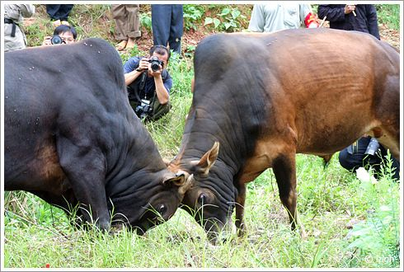
定点数表示VS浮点数表示
浮点数表示特点：
  表示范围大
  运算规则复杂
  需求硬件较为复杂
  操作结果需规格化
  可表达任意实数
定点数表示特点：
  表示范围小
  运算规则简单
  硬件实现容易
  操作结果无需规格化
  每个单元仅可表达纯小数和整数

Slide 17
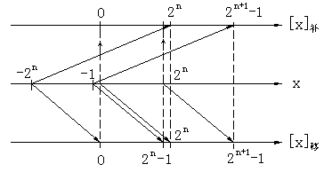
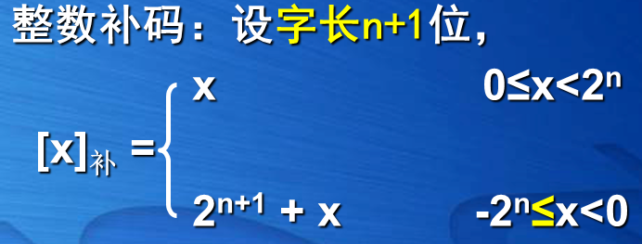
移码表示
需求：浮点数N=M×R^{E}中机器0表示：约定尾数M=0，阶码E最小。
如果阶码有n+1位（包括一位符号位）补码表示其阶码数值范围为-2^{n}至+(2^{n}-1)，可表示为：
-2^{n}补码表示10⋯000 尾数为00⋯00
移码定义为：n+1位存储器中
[X]_{移}=2^{n}+X -2^{n}≤X<2^{n}
即无论X的真值是正或负，其移码一律真值加2^{n} 。

Slide 18
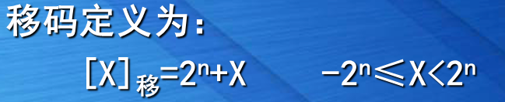
移码的性质
移码表示有下列主要性质：
(1)移码[X]_{移}中最小机器数是“0”(即全“0”)。
  约定尾数M=0，阶码E最小
(2)[+0]_{移}=[-0]_{移}=2^{n}+0=1,00……0，真值数0的移码表示是唯一的。真值X=0，则[X]_{移}= 100……0。
(3)移码与补码的关系：一个数的移码等于该数的补码反符号。
  设[X]_{补}=1,1001 则
  [X]_{移}=0,1001
  设[X]_{补}=0,1001 则
  [X]_{移}=1,1001

Slide 19
移码的性质
已知n+1位存储单元中：
[X]_{移}=2^{n}+X -2^{n}≤X<2^{n}
X 0≤X<2^{n}
[x]_{补} =
2^{n+1} + X -2^{n}≤X<0
当0≤X<2^{n}时，[X]_{补}=X，[X]_{移}=2^{n}+X=2^{n}+[X]_{补}
  相当于最高位+1，正数补码最高位为0，移码+1后则变为1
当-2^{n}≤X<0时，[X]_{补}=2^{n+1}+X，X=[X]_{补}-2^{n+1}
[X]_{移}=2^{n}+X=2^{n}+[X]_{补}-2^{n+1}=[X]_{补}+2^{n}-2×2^{n}=[X]_{补}-2^{n}
  相当于最高位减1，负数补码最高位为1，减1后变为0

Slide 20

移码的性质
(4)移码加减运算需要修正，两移码进行加减运算时，需加修正值2^{n}，才能得到结果的移码。
n+1位存储器中 [x]_{移}=2^{n}+x [y]_{移}=2^{n}+y
[x]_{移}+[y]_{移}=2^{n}+x+2^{n}+y=2×2^{n}+x+y=2^{n+1}+x+y= x+y（mod 2^{n+1}）
[x+y]_{移}=2^{n}+x+y; [x+y]_{移}=[x]_{移}+ [y]_{移}+ 2^{n}
若要两个移码的和也为移码，需要加上修正量2^{n}
同理[x]_{移}- [y]_{移}= 2^{n}+x-(2^{n}+y)=x-y
[x-y]_{移}= 2^{n} +（x-y）= [x]_{移}- [y]_{移}+ 2^{n}
练习：
已知[x]_{补}=1,0011，求[x]_{移}
已知[x]_{补}=0,0011，求[x]_{移}
=0,0011
=1,0011

Slide 21

计算机中的编码
字符编码
在计算机的许多应用中，要求处理的信息不仅是数字，还有大量处理非数字信息，其中，包括文字，字母和某些专用符号，这些符号都必须按一定的规则用一组二进制编码来表示才能为计算机所识别、处理、存储和传送。
如：“Just do it”、“道哥！”、“☺”

Slide 22

计算机中的编码
概念：
  位：（bit,binary digit的缩写）存储在计算机中的最小单位；由0、1组成。
  位模式：一个由位组成的序列，也被称为“位流”。如：“10010000”就是一个8位流，有的与时间高度相关。
文本
编码
10010010
10010010
解码
文本
存储器
数字
编码
10010010
10010010
解码
数字
图像
编码
10010010
10010010
解码
图像
音频
编码
10010010
10010010
解码
音频
视频
编码
10010010
10010010
解码
视频

Slide 23
计算机中的编码
在计算机中使用位模式来表达符号；如：语言，语言中有多少个不同的字符就需要多少个位流来表达。
位模式的长度取决于符号的数量。
ASCII码：美国国家标准协会（ANSI:American National Standards Institute）开发了美国信息交换标准码（ ASCII ：American Standard Code for Information Interchange）。
ASCII 码是用七位二进制编码的，故可表示2⁷ =128个字符，其中包括：
10个十进制数（0……9）；
52个大、小写英文字母（A…Z，a…z）；
32个通用控制字符，34个专用字符，见附录A。

Slide 24
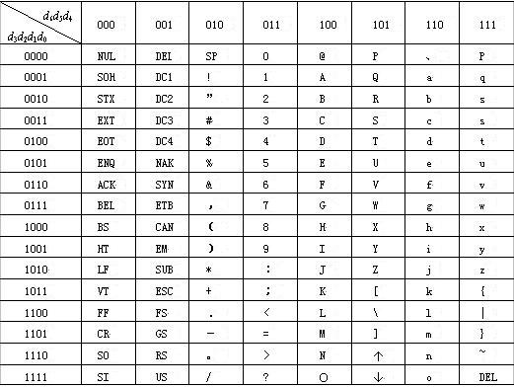
ASCII码表

Slide 25
计算机中的编码
ASCII码或部标码，在传送或存储过程中，通常用一个字节，其中最高位为0（存储时）或为奇偶校验位（传输时）。
  奇校验时，则视7位码中1的个数，若7位码为奇数个“1”时，奇校验位为“0”；若7位码为偶数个“1”时，奇校验位为“1”。
  偶校验时，则视7位码中1的个数，若7位码为偶数个“1”时，偶校验位为“0”，7位码为奇数个“1”时，偶校验位为“1”。
N
C
E
P
U
1
1001110
0
1000011
0
1000101
1
1010000
1
1010101

Slide 26
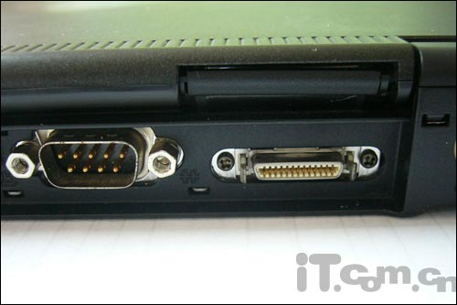
练习
高位采用奇校验找出“C”“O”“M”的ASCII编码
C:01000011
O:01001111
M:11001101

Slide 27
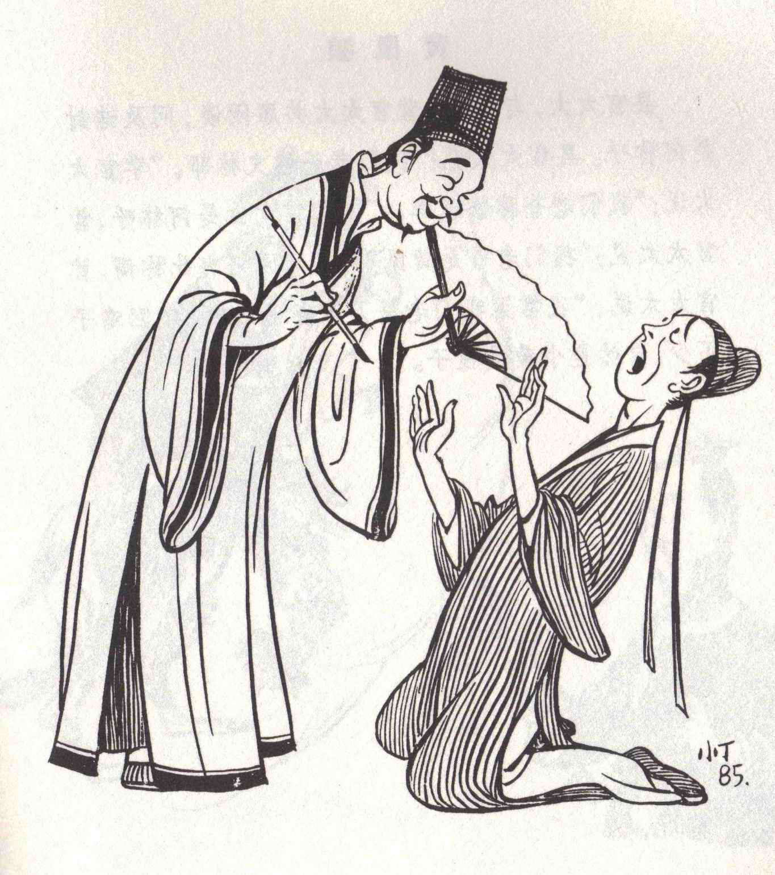



计算机中的编码-汉字
ASCII为了英文而生，直到1981年无法表
达汉字。
  数量庞大：总数超过6万个；
  字形复杂：古体今体，繁体简体，正体异体；
  存在大量一音多字和一字多音的现象。
汉字编码：可以表示汉字的码制方式
  汉字输入码
  汉字交换码
  汉字机内码
  汉字输出码
老师，最新的计算机不能显示汉字阿
记住，汉字是最伟大的文字，尔要刻苦学习!
Notes:
Biangbiang面，四声调，是一种传统的陕西裤带面。

Slide 28

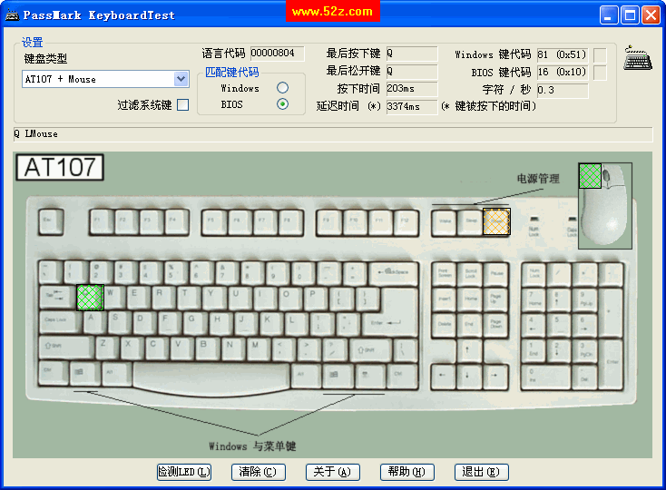

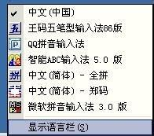
计算机中的编码-汉字
汉字输入码：实现按汉字的编码规则，通过键盘或者其他设备，以编码的形式将汉字输入计算机。
如：拼音汉字输入码：“道哥”的汉字输入码为“daoge”
五笔 ：“道哥” “UTHP SKSK ”
区位：“道哥” “2132 2471 ”

Slide 29
计算机中的编码-汉字
问题：不同汉字系统需要统一。
汉字交换码：不同的汉字系统的交换汉字信息。
1981年我国公布了GB2312-80《中华人民共和国国家标准信息交换用汉字字符集》
  收录一级汉字3755个，二级汉字3008个。各种图形符号682个，共计7445个。
  每个汉字、图形符号都用两个字节表示，每个字节7位(b₀-b₆)
交换码使用区位码或者国标码占两个字节,2¹⁴=16384。区位由4位十进制数字组成，前两位是区号（01-94）后两位是位号（01-94），国标码为16进制。
1993我国公布了国家标准GB13000.1:1993
  占用四个字节，收录了20902个汉字。

Slide 30
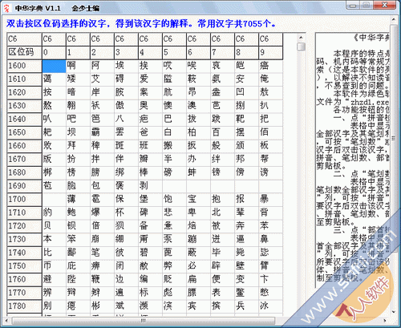
Notes:
例如：“蔼”的区位码1610

Slide 31
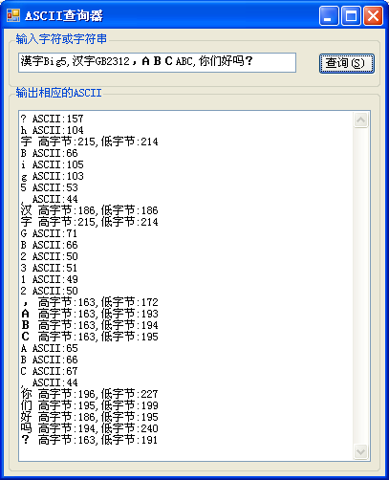
计算机中的编码-汉字
汉字机内码：每个汉字在计算机内的二进制表示。把汉字输入计算机系统后，要将其将换成计算机内部表述汉字的机内码，按照程序的要求控制计算机内码进行加工处理。
为了避免ASCII码和国标码同
时使用时产生二义性问题，大
部分汉字系统都采用将国标码
每个字节高位置1作为汉字机内
码。这样既解决了汉字机内码
与西文机内码之间的二义性，
又使汉字机内码与国标码具有
极简单的对应关系。
Notes:
区位码、国标码与机内码的转换关系方法：
（1）区位码先转换成十六进制数表示
（2）（区位码的十六进制表示）＋2020H＝国标码；
（3）国标码＋8080H＝机内码
举例：以汉字“大”为例,“大”字的区内码为2083
1、区号为20,位号为83
2、将区位号2083转换为十六进制表示为1453H
3、1453H＋2020H＝3473H,得到国标码3473H
4、3473H＋8080H＝B4F3H,得到机内码为B4F3H

Slide 32

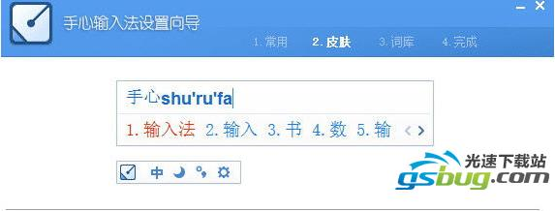





计算机中的编码-汉字
汉字输出码：以图形的方式输出汉字，
  汉字需要显示时，将汉字机内码在转换成标准汉字交换码，按这些地址从汉字字库中取出汉字字形存储码，根据输出设备的要求再转换成汉字输出码，供输出和打印。
汉字输入码
汉字机内码
程序处理
交换码
查找字库
输出码
设备输出
标准化
宋体
隶书
华文琥珀
华文新魏
Notes:
补充：ASCII码由一个字节中的7位(bit)表示，范围是0x00 - 0x7F 共128个字符。使用一个字节的全部8位(bit)来表示字符，这就叫扩展ASCII码，范围是0x00 - 0xFF 共256个字符。我国利用连续2个扩展ASCII码的扩展区域（0xA0以后）来表示一个汉字，该方法的标准叫GB-2312。后来，日文、韩文、阿拉伯文、台湾繁体（BIG-5）......都使用类似的方法扩展了本地字符集的定义，现在统一称为 MBCS 字符集（多字节字符集）。这个方法是有缺陷的，因为各个国家地区定义的字符集有交集，因此使用GB-2312的软件，就不能在BIG-5的环境下运行（显示乱码），反之亦然。为了把全世界人民所有的所有的文字符号都统一进行编码，于是制定了UNICODE标准字符集。UNICODE 使用2个字节表示一个字符，这样世界上任何一个地区的软件可以不用修改地就能在另一个地区运行了，不会再出现乱码的现象了。UNICODE 的范围是 0x0000 - 0xFFFF 共6万多个字符，其中光汉字就占用了4万多个。

Slide 33


